Slide 1

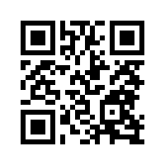
#VSKF07
Gemenskap Utveckling
Ansvar
Tillit
Genom delaktighet och kompisanda vågar jag göra så att andra glänser.
Vad gör jag redan idag som får andra omkring mig att glänsa?
Enkelhet
Det ska vara enkelt att utöva, stötta och leda.
Hur kan jag bidra till att förenkla engagemanget för mig och för andra?
Trygghet
Jag bidrar till en miljö där vi gläds med varandra och jag trivs med mig själv.
Vad får mig att känna trygghet?( (tex i omklädningsrumm)
Glädje
Jag tar mig an uppgiften med en positiv inställning, även då jag står inför en utmaning.
Tillstånd är smittsamt. Vilket tillstånd har jag?
Lärande
Tillsammans skapa vi goda vanor. Vilär oss av utvecklande och roliga sammanhang för både knopp och kropp.
Hur skulle det kännas om jag säger ”har inte lärt mig än” istället för ”kan inte”?
Målbild
När säsongen är slut …:
Vår dröm är att alla är trygga i sig själva
och förblir fysiskt aktiva i någon form genom livet och speciellt tonåren.
Hur kan jag bidra?
http://www.laget.se/VSKBANDYF07

Slide 2
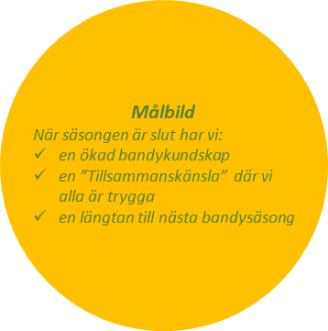
Fokusområden under säsongen
Ökar farten/tempot allt efter övningarna sitter. Samma övning kan med fördel vara med i över flera områden men med annat/nytt fokus.
Fokusområde 1:
Skridskoteknik
Klubbteknik
Fokusområde 3:
Skott/avslut
Fokusområde 4:
Spela som ett lag
Fokusområde ”försäsong”
”Känna in utrustningen”
Individuellt skridskor och klubba
Fokusområde 2:
Passningsspel (även luftpassning och tajming)
Augusti/September
Oktober
Försäsongs tider
November
8-10/11 Frida Cup i Vänersborg
December
Januari
Februari
Träningar 9st
Mars
SM final resa
Avslutningsaktivitet
Försäsongs tider
Träningar 12st
Poolspel Medel 12/1
Poolspel Svår 25/1
Poolspel Svår 2/2
Träningar 4st
Poolspel Medel 14/12
Poolspel Svår 7/12
11-manna 8/12, 15/12
11-manna 19/1
11-manna bredd 9/2
Föräldrastämma/ kickoff
Poolspel Svår 23/11
Poolspel Medel 15/2
Träningar 10st
Träningar 10st
Poolspel Borlänge 16/2
Träningsdag BOIS 28/10
P08 poolspel 5/1
http://www.laget.se/VSKBANDYF07

Slide 3
Tankar/tips
Tips på fokusområden inför lärande i matchsituation
  Organisera för att underlätta/hjälpa varandra
    Hur ska jag tänka för att hjälpa mina kompisar i försvarsspel? (gärna några exempel som tips)
      Bollen mellan mig och eget mål, bollen mellan mig och sargen annars fort hem till ”försvarssida/rätt sida bollen”
    Hur ska jag tänka för att hjälpa mina kompisar i passningsspelet? (tex olika delar på plan uppspel, spelvändning, avslut, …)
      Överlämning, få uppmärksamhet hos motståndarna, tajmning
Tips på fokusområden under lärande i matchsituation
  När laget kommit längre än andra laget:
    Överlämningar, spelvändning, luftpassningar
  När laget inte kommit lika långt som andra laget:
    Bollen mellan mig och eget mål, bollen mellan mig och sargen annars fort hem till ”försvarssida/rätt sida bollen”
Individuellt lärande
  Skicka med t.ex. tre kloka frågor inför individuell träning
    Vad inom bandyn känner du dig mest trygg/nöjd med?
    Är det något du skulle vilja förbättra mer?
    Vad är roligast med bandy?
  Tex filma olika moment med spelarens egen mobil för att se sig själv
http://www.laget.se/VSKBANDYF07

